Slide 1
Pohjoisen Puolesta
– maailmaa varten

Slide 2
Lapin yliopisto
Lapin yliopisto on Euroopan unionin pohjoisin tiede- ja taideyliopisto.
Yliopistomme koulutus- ja tutkimusaloja ovat kasvatustieteet, oikeustiede, taideteollinen ala, yhteiskuntatieteet
sekä pohjoiset ja arktiset kysymykset.
Opinnoissa voit hyödyntää kaikkien tiedekuntiemme ja yhteistyöyliopistojen opetustarjontaa.
Yliopistostamme valmistuneet opiskelijat työllistyvät eri puolille Suomea sekä ulkomaille.

Slide 3

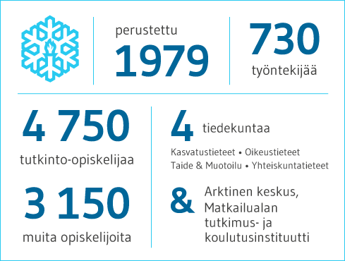
Lapin yliopisto lukuina:
Notes:
Luvut päivitetty toukokuu 2019.

Slide 4

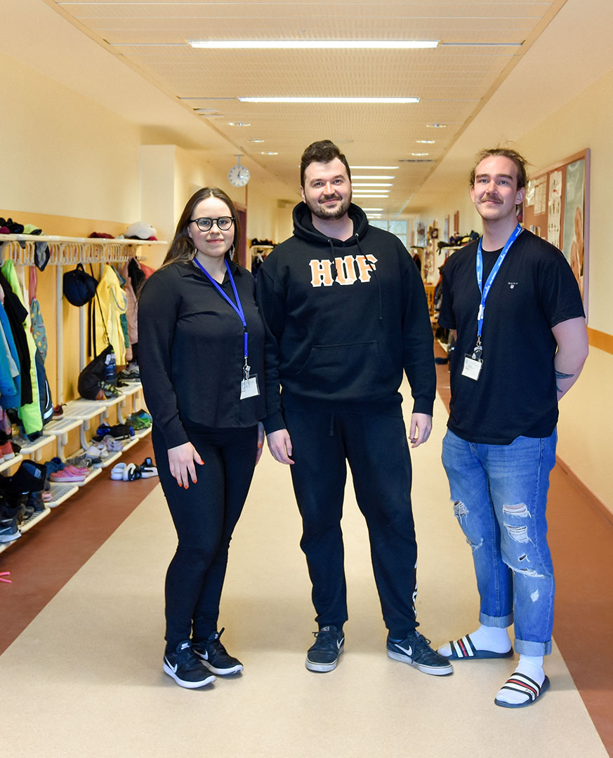
Kasvatustieteiden tiedekunta
Vahvuuksiamme ovat mm. kasvatus, koulutus, oppiminen ja opettajuus pohjoisissa yhteisöissä sekä lasten ja nuorten hyvinvointi pohjoisen alueella.
Kasvatustieteissä tutkitaan mm. aikuisten oppimista, työelämää ja hyvinvointia sekä harvaan asuttujen alueiden koulutusta ja inklusiivista kasvatusta.
Meillä voit suuntautua kestävyyskasvatukseen!

Slide 5
Kasvatustieteiden tiedekunnan koulutusohjelmat 1/2
Kasvatusalan kandidaatti- ja maisteriohjelma
Kasvatustiede
Aikuiskasvatustiede
Mediakasvatus
> pääaine valitaan opintojen aikana
Kestävyyskasvatuksen kandidaatti- ja maisteriohjelma
Tulevaisuuden työtehtäviä mm.
  Kouluttaja, henkilöstösuunnittelija, johtava työvoimaneuvoja, mediakasvattaja,
  opintopäällikkö, koulutussuunnittelija, tutkija

Slide 6
Kasvatustieteiden tiedekunnan koulutusohjelmat 2/2
Luokanopettajan kandidaatti- ja maisteriohjelma
Kestävyys- ja luontokasvatuksen suuntautumisvaihtoehto
on mahdollista valita opintojen alussa
Erityisopettajan kandidaatti- ja maisteriohjelma
Tullut uutena tälle lukuvuodelle eli ensimmäiset tämän alan opiskelijat Lapin yliopistossa.
Tulevaisuuden työtehtäviä mm.
Luokanopettaja, erityisopettaja, erityisluokanopettaja, kouluttaja, aineenopettaja

Slide 7
Kasvatustieteiden tiedekunnan sivuainetarjonta
Erityispedagogiikka
Globaalikasvatus
Kasvatuspsykologia
Koulutusjohtaminen ja opetushallinto
Media ja digitaalinen teknologia
opetuksessa ja oppimisessa
Sukupuolentutkimus
  Luokanopettajakoulutuksessa on lisäksi oma sivuainetarjonta, joka on tarjolla ainoastaan luokanopettajaopiskelijoille, mm.
  Esi- ja alkuopetus
  Historia
  Musiikki
  Liikunta
  Käsityö
  Kuvataide

Slide 8

Oikeustieteiden tiedekunta
Kansainvälistä ja oikeudellisten käytäntöjen suuntaan painottunutta ammattiosaamista.
Oikeusnotaarin opinnoista saat kattavan peruskuvan oikeusjärjestyksestä ja valmiudet soveltaa hankkimaasi tietoa työelämässä vastuullisesti, laadukkaasti ja ammattieettisesti kestävältä pohjalta.
Oikeustieteissä tutkitaan mm. alkuperäiskansojen, erityisesti saamelaisten, oikeuksia ja niiden toteutumista.

Slide 9
Oikeustieteiden tiedekunnan tutkinnot
Oikeusnotaari ja oikeustieteen maisteri
Tiedekunnassa ei ole suuntautumisvaihtoehtoja
Opinnot sisältävät mm.
Hyvinvointioikeus
Rikosoikeus
Varallisuusoikeus
Ympäristöoikeus
Tulevaisuuden työtehtäviä mm.
Asianajaja, eduskunta-avustaja, juristi, korvauskäsittelijä, käräjätuomari, lainsäädäntöneuvos, oikeuskansleri, notaari, syyttäjä, velkaneuvoja

Slide 10
Oikeustieteiden tiedekunnan opinnot
  Oikeusnotaarin ja oikeustieteen maisterin tutkintojen
  opinnot koostuvat pakollisista ja valinnaisista opinnoista
  Valinnaiset opinnot opiskelija voi valita vapaasti
      tiedekunnan tarjoamista opinnoista
      muiden tieteenalojen opinnoista, jotka tukevat oikeustieteen opintoja
      kieliopinnoista
  Valinnaisia opintoja voi myös kerryttää tekemällä harjoittelun.

Slide 11
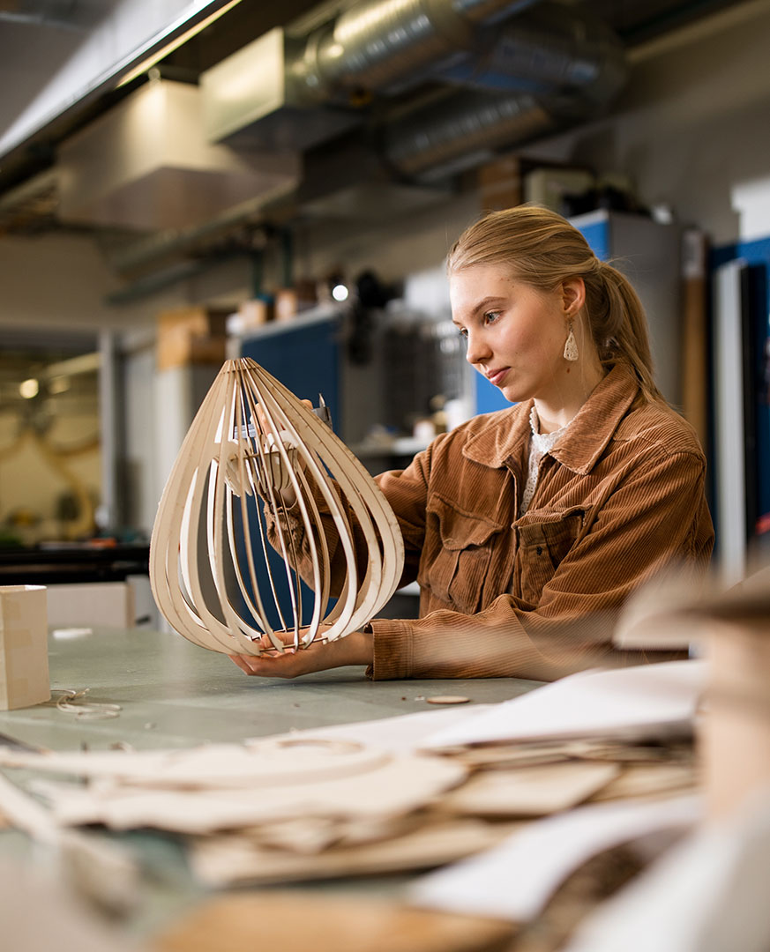
TAITEIDEN tiedekunta
Arktisen ja pohjoisen
hyvinvoinnin rakentaja
taiteen ja muotoilun avulla.
Taiteiden tiedekunnassa tutkitaan mm. taidetta hyvinvoinnin tukena.
Tilamme ovat erittäin kauniit ja taideopintoihin erinomaisesti soveltuvat.

Slide 12
TAITEIDEN tiedekunnan koulutusohjelmat
Audiovisuaalinen mediakulttuuri
Graafinen suunnittelu
Kuvataidekasvatus
Muoti ja tekstiilisuunnittelu
Soveltava taide
Muotoilu
Tulevaisuuden työtehtäviä mm.
Graafinen suunnittelija, kuvataideopettaja, mediatuotannon suunnittelija,
teollinen muotoilija, tuotekehityspäällikkö, yrittäjä,
käyttökokemus- ja palvelumuotoilija, art director/luova johtaja

Slide 13
TAITEIDEN tiedekunnan sivuainetarjonta
Arcta -yrittäjämäinen muotoilutoiminta
Creative Technologies
Kuvataide
Liikkuva kuva
Mediailmaisu
Multimedia
Muoti
Palvelumuotoilu
Pelisuunnittelu ja -teknologia
Taidehistoria
Tekstiilitaide
Valokuvaus
Yhteisö, taide ja ympäristö

Slide 14
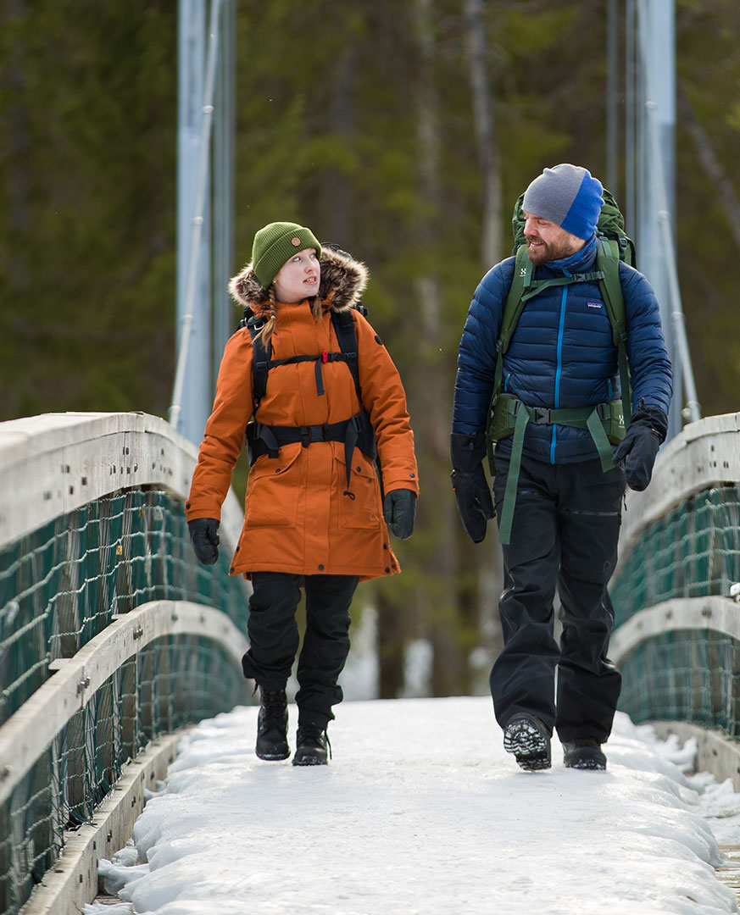
YHTEISKUNTAtieteiden tiedekunta
  Rakentaa tulevaisuuden
  Suomea ja maailmaa.
  Yhteiskuntatieteissä tutkitaan mm. kaivoisyhdyskuntia sekä pohjoisen elämäntapoja.
  Monitieteinen matkailututkimus pääaineena on Suomessa ainutlaatuinen
  ja harvinainen koko maailmassa.

Slide 15
YHTEISKUNTAtieteiden tiedekunnan tutkinto-ohjelmat
Hallintotieteet ja johtaminen
Matkailututkimus
Politiikkatieteet ja sosiologia
Sosiaalityö
Tulevaisuuden työtehtäviä mm.
Henkilöstöpäällikkö, johtaja, kehittämispäällikkö, lehtori,
sosiaalityöntekijä, koulukuraattori, matkailukoordinaattori,
poliittinen sihteeri, erityisasiantuntija, suunnittelija, tutkija,
palveluesimies, ihmisoikeuskoordinaattori, myyntipäällikkö

Slide 16
YHTEISKUNTAtieteiden tiedekunnan sivuainetarjonta
Filosofia
Humanistinen ja yhteiskuntatieteellinen ympäristötutkimus
Hyvinvointijohtaminen
Kulttuurihistoria
Sosiaalioikeus
Kansainvälinen oikeus
Markkinointi
Saamen- ja alkuperäiskansatutkimus
Sosiaalioikeus
Taloustiede
Ympäristöopinnot
China: Domestic, Global and Arctic Trajectories
Laskentatoimi
Tilastotiede
Yrittäjyysopinnot

Slide 17
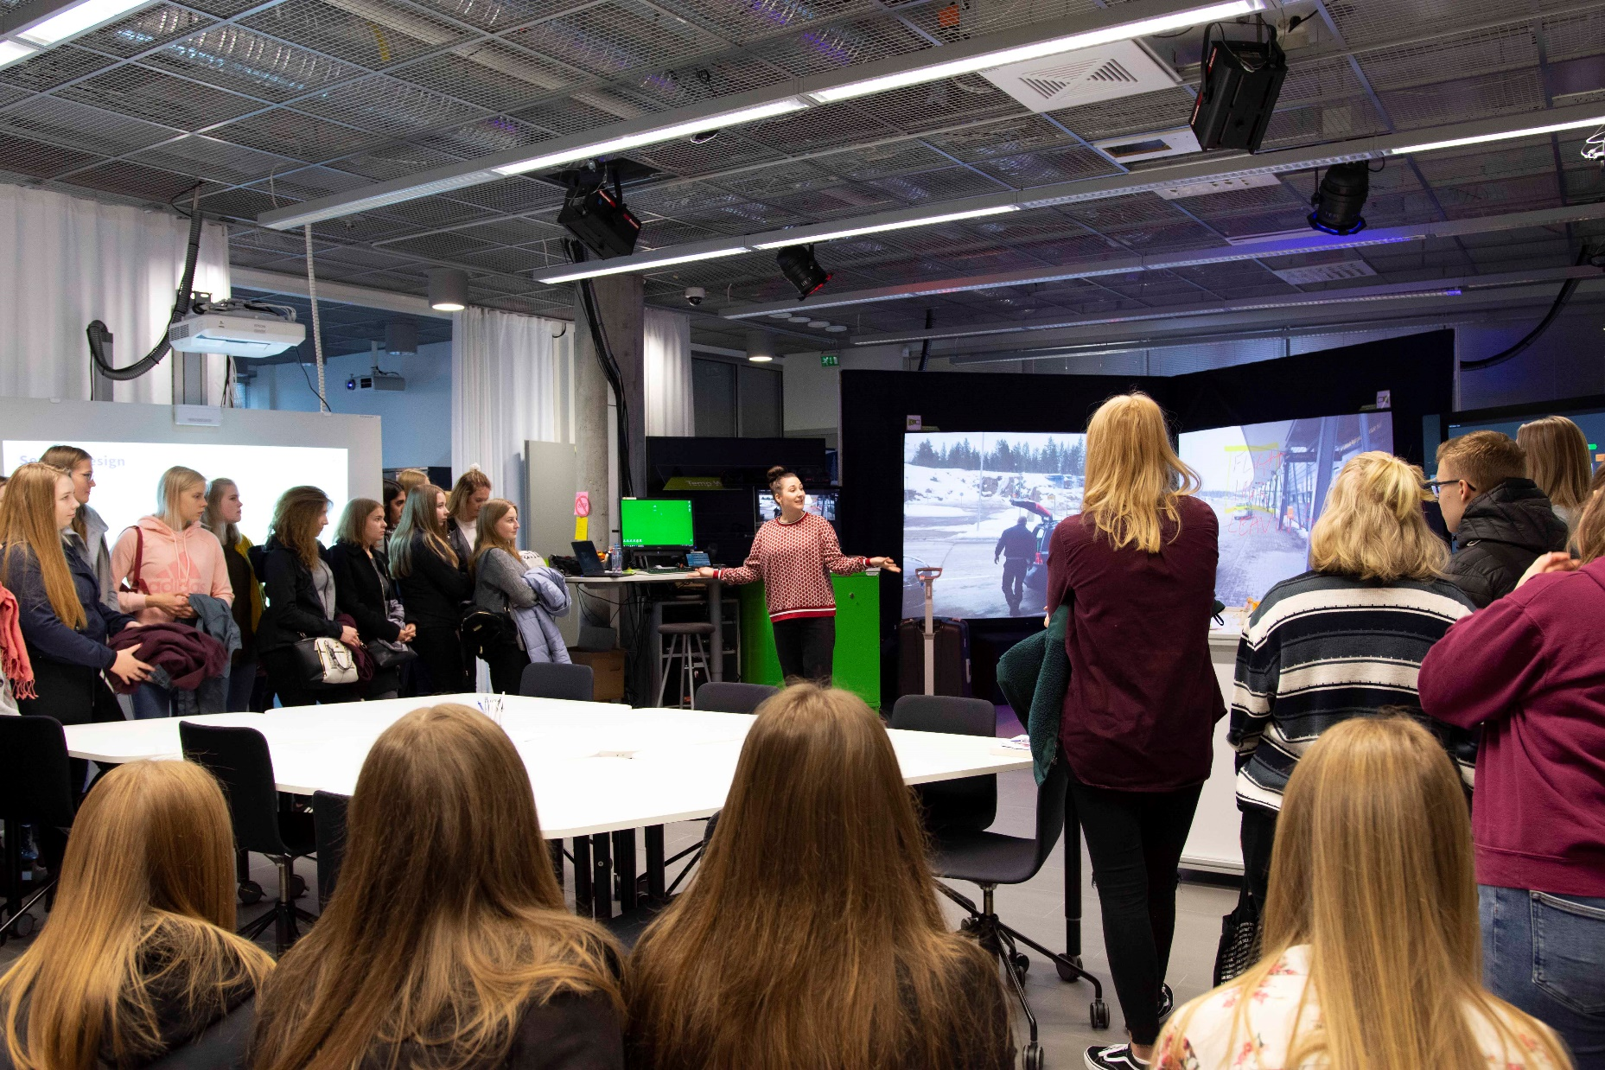
OPISKELU Lapin YLIOPISTOSSA
Erilaisia suoritustapoja
  Luennot, verkkoluennot ja luentotentit
  Pari- ja ryhmätyöt, seminaarit
  Esseet, blogi tai portfolio
  Kirjatentit (salitentti tai sähköinen tenttiakvaario)
  Projektiopinnot
  Työpajat
  Työharjoittelut, yritysyhteistyö
  Opinnäytetyöt (kandidaatin tai notaarin tutkielma, pro gradu -tutkielma)

Slide 18
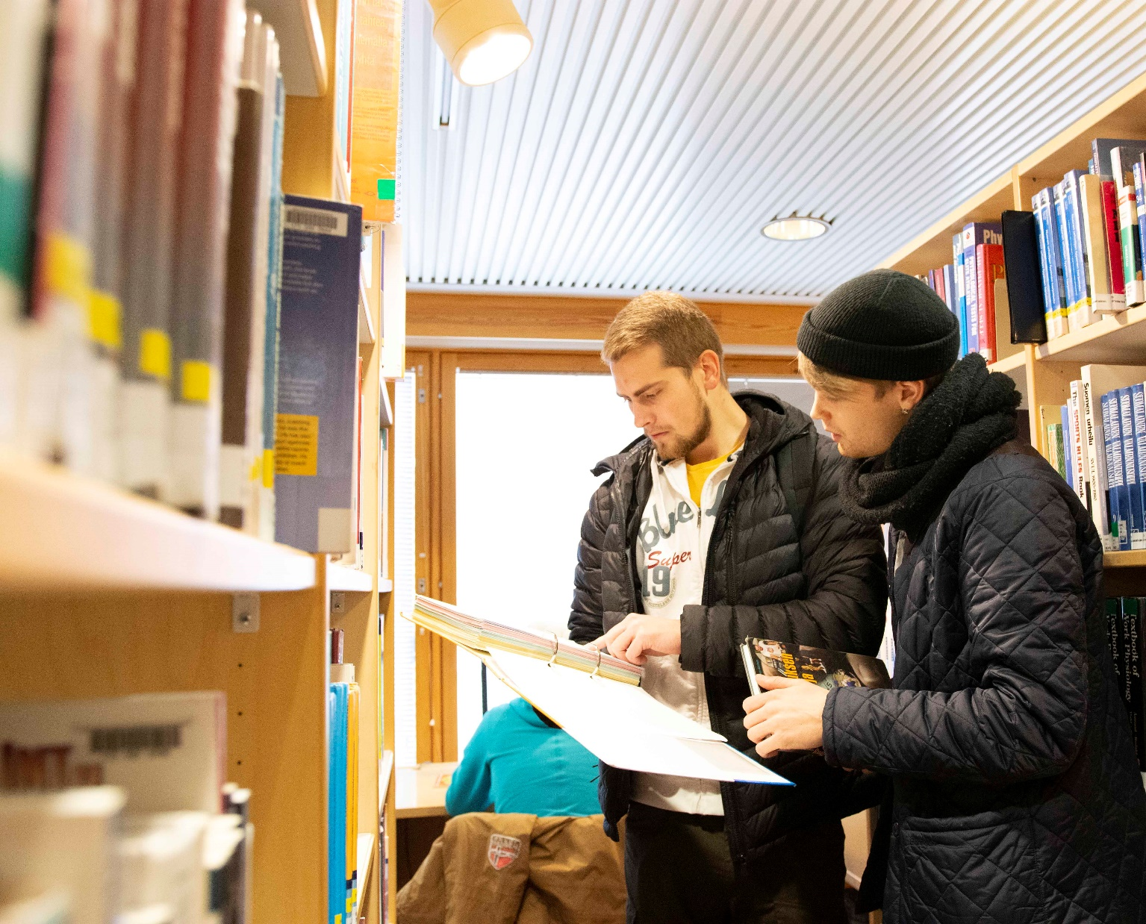
OPINTOJEN SUUNNITTELU
HOPS eli henkilökohtainen opintosuunnitelma tehdään opintojen alussa
päivittäminen koko opiskeluajan läpi
tukee ajankäytön hallintaa ja opintojen suunnitelmallisuutta
auttaa osaamisen kehittymisen arvioinnissa
Ohjausta antavat
  Opiskelijatuutorit
  OmaOpettajat ja muut opettajat
  Opintopäälliköt, suunnittelijat ja opintosihteerit
  Opiskelupalvelut
  Korkeakoulukuraattorit
  Työelämä- ja rekrytointipalvelut

Slide 19
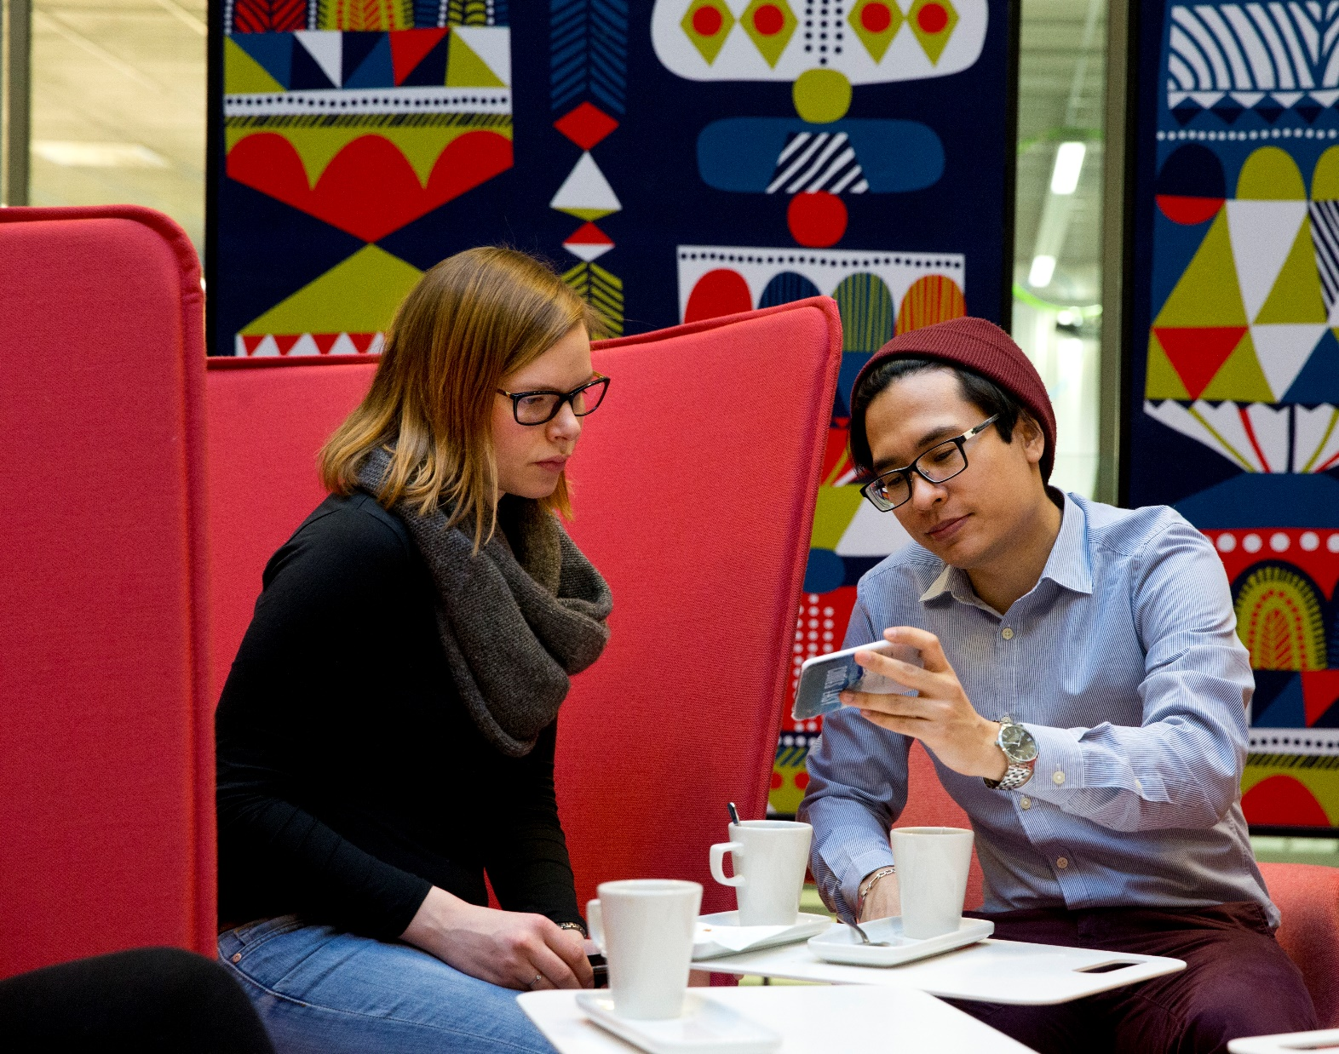
KANSAINVÄLISTYMINEN
  Mahdollisuus lähteä ulkomaille opiskelemaan 3–12 kuukaudeksi
      Vaihtoyliopistoja löytyy ympäri maailman – Islannista Japaniin
      Kaikki halukkaat pääsevät vaihtoon
      Ulkomailla suoritetut opinnot sisällytetään tutkintoon
  Myös harjoittelun suorittaminen ulkomailla voi olla mahdollista.
  Yliopistomme on myös suosittu vaihtokohde, kansainvälistyminen onnistuu myös Rovaniemellä!

Slide 20
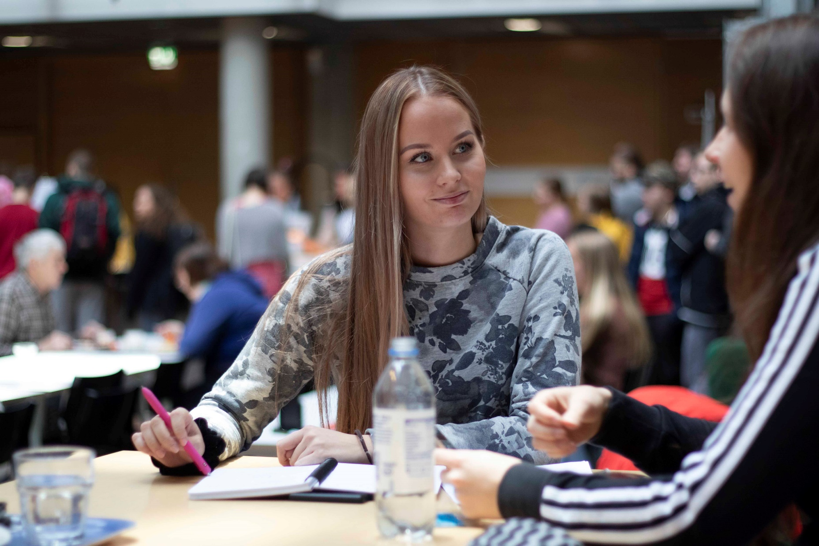
Opiskelijavalinnat
  Lue huolellisesti Opintopolusta valintaperusteet ja muista täyttää hakulomake hyvissä ajoin.
  Huomioi, että joissain hakukohteissa valinta voi olla monivaiheinen.
  Verkkosivuiltamme löytyvät tilastot, joista näkee hakijoiden määrät, valintakokeissa olleiden määrät ja hyväksytyt.
  Verkkosivuiltamme löytyy myös Viisi faktaa todistusvalinnasta.
  Ei kannata lannistua, jos ei ensimmäisellä kerralla pääse opiskelemaan. Avoin yliopisto hyvä väylä tutustua yliopisto-opintoihin – opinnot voi sisällyttää tutkintoon ja monilla aloilla on käytössä opiskelijavalinnassa avoimen väylä.

Slide 21
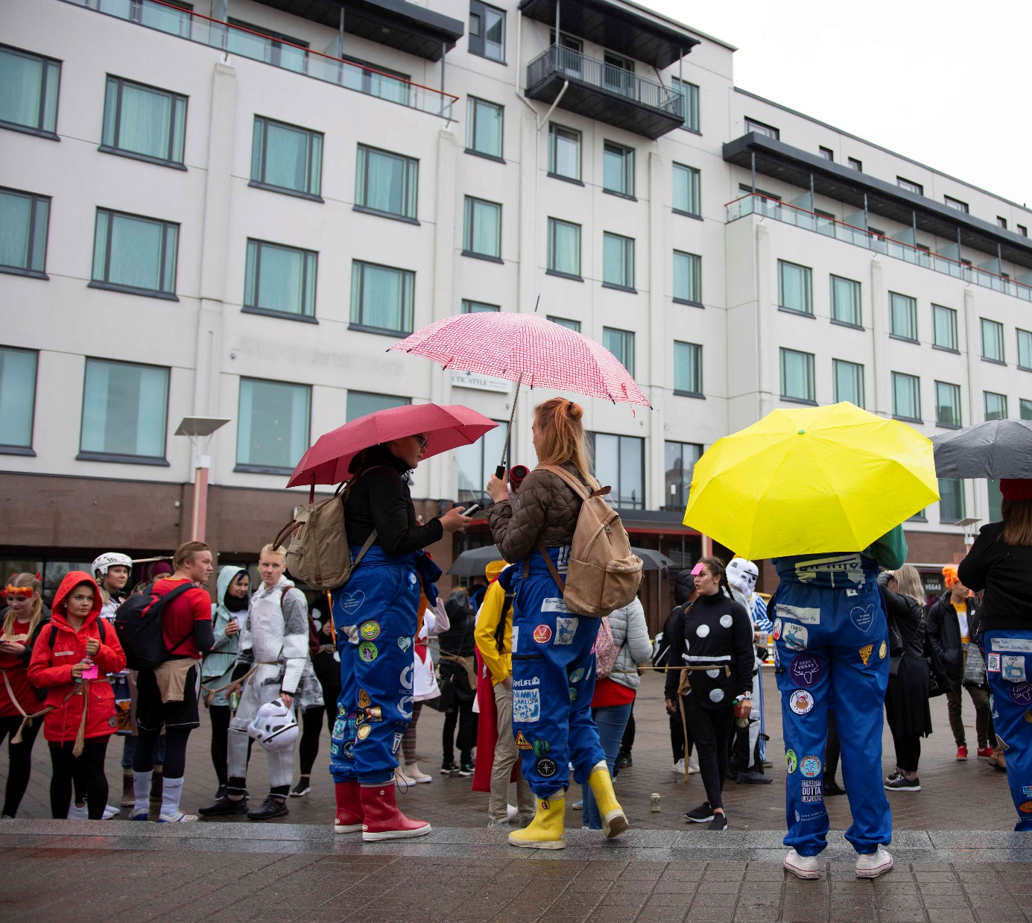
opiskelijaelämää
  Lapin korkeakoulukirjasto
  Opiskelijoiden ainejärjestöt
  Lapin ylioppilaskunta
  Lapin ylioppilasteatteri
  Lapin ylioppilaskuoro, Lucida Intervalla
  Hyvinvointipassi opiskelijoille
  Lapin urheiluakatemia

Slide 22
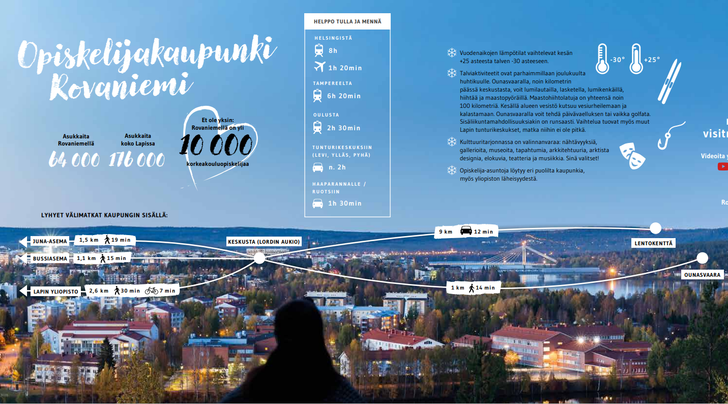

Slide 23
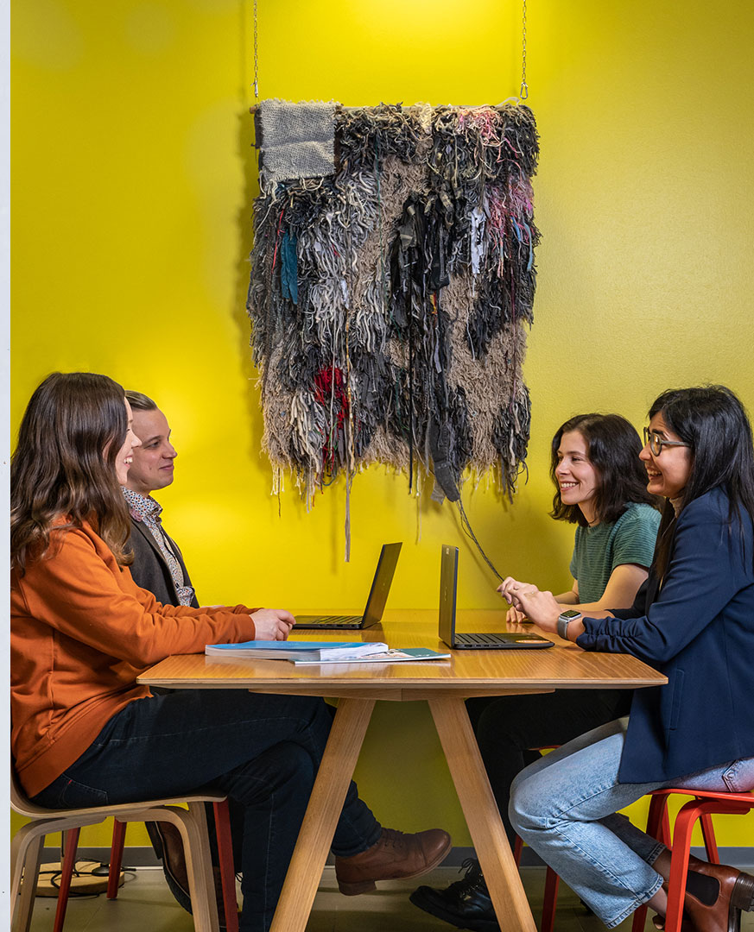
ASUMINEN ROVANIEMELLÄ
Domus Arctica -säätiö
Asunnonvälitystä kaikkina vuodenaikoina
Mukavuuksina kuntosali, sauna, pyykkitupa
LYY Lapin yliopiston ylioppilaskunta
Asuntoja vapailta markkinoilta
KAS Vuokra-asunnot
Lumo- ja VVO-asunnot
Colliers International Finland vuokra-asunnot
Majoitusliikkeet
Löydä koti paikalliskanavista: Lapin Kansa, Uusi Rovaniemi, Lappilainen, Tori.fi

Slide 24
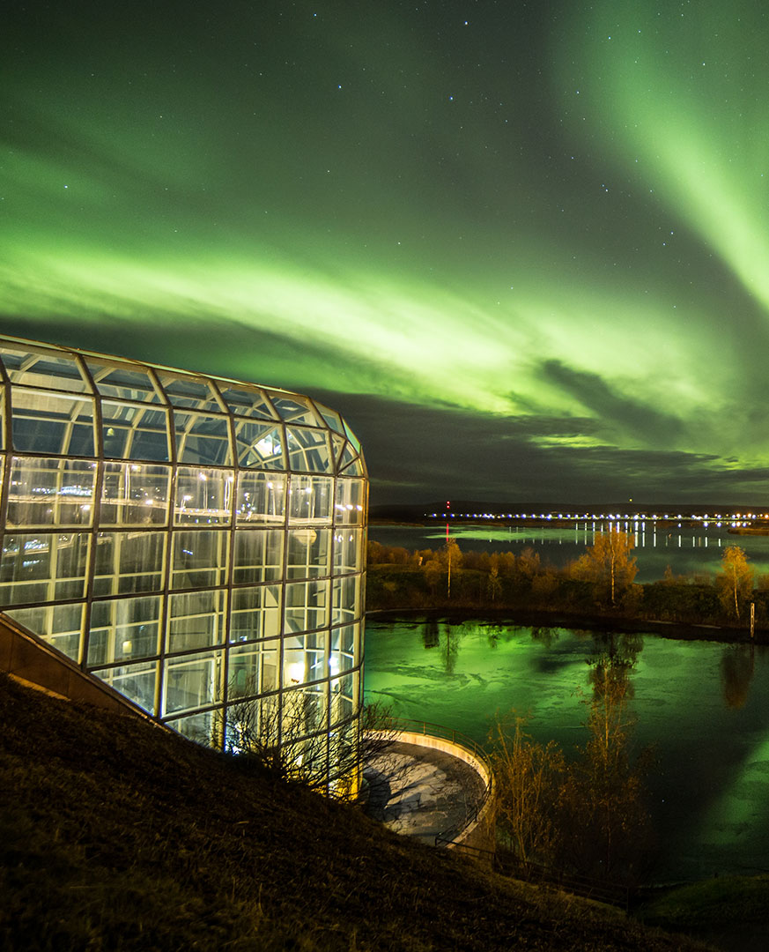
Miksi MEILLE Lapin yliopistoON?
Opiskelijat ja henkilökunta tuntevat toisensa paremmin.
Opetusryhmät pieniä, opiskelija pääsee vaikuttamaan.
Yliopistossamme on vapaa sivuaineoikeus, joten sivuaineen voi myös valita muiden tiedekuntien tai avoimen yliopiston tarjonnasta.
Kaikki tiedekunnat samalla kampuksella.
Hyvät ja viihtyisät opiskelutilat, asunnot lähellä yliopistoa.
Rovaniemellä luonto ja liikuntamahdollisuudet ovat lähellä, mutta opiskelija- ja matkailukaupunkina palvelut ovat myös hyvät.

Slide 25
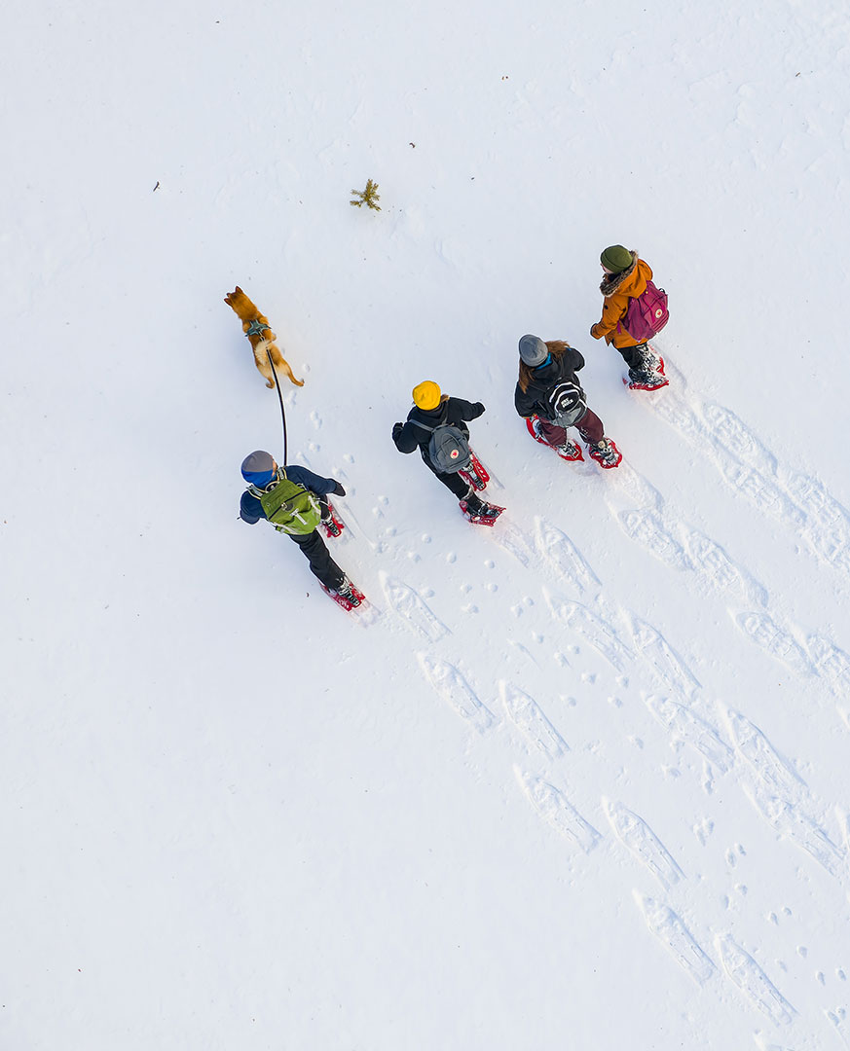
Miksi meidän tiedekuntaan?
Kasvatustieteiden tiedekuntaan:
Meillä kestävyyskasvatusta ollut jo pitkään. Erikoisuuksia mm. seikkailu-retkeilykurssi. Uutena koulutusohjelmana alkoi erityisopettajan kandimaisteri.
Oikeustieteiden tiedekuntaan:
  Suunnitelmallisuutta ja selkeyttä opintoihin tuo poolirakenne. Yhteisöllisyys = kaikilla on sama etenemisjärjestys, lähiopetusta ja matala hierarkia opettajien ja opiskelijoiden välillä.

Slide 26
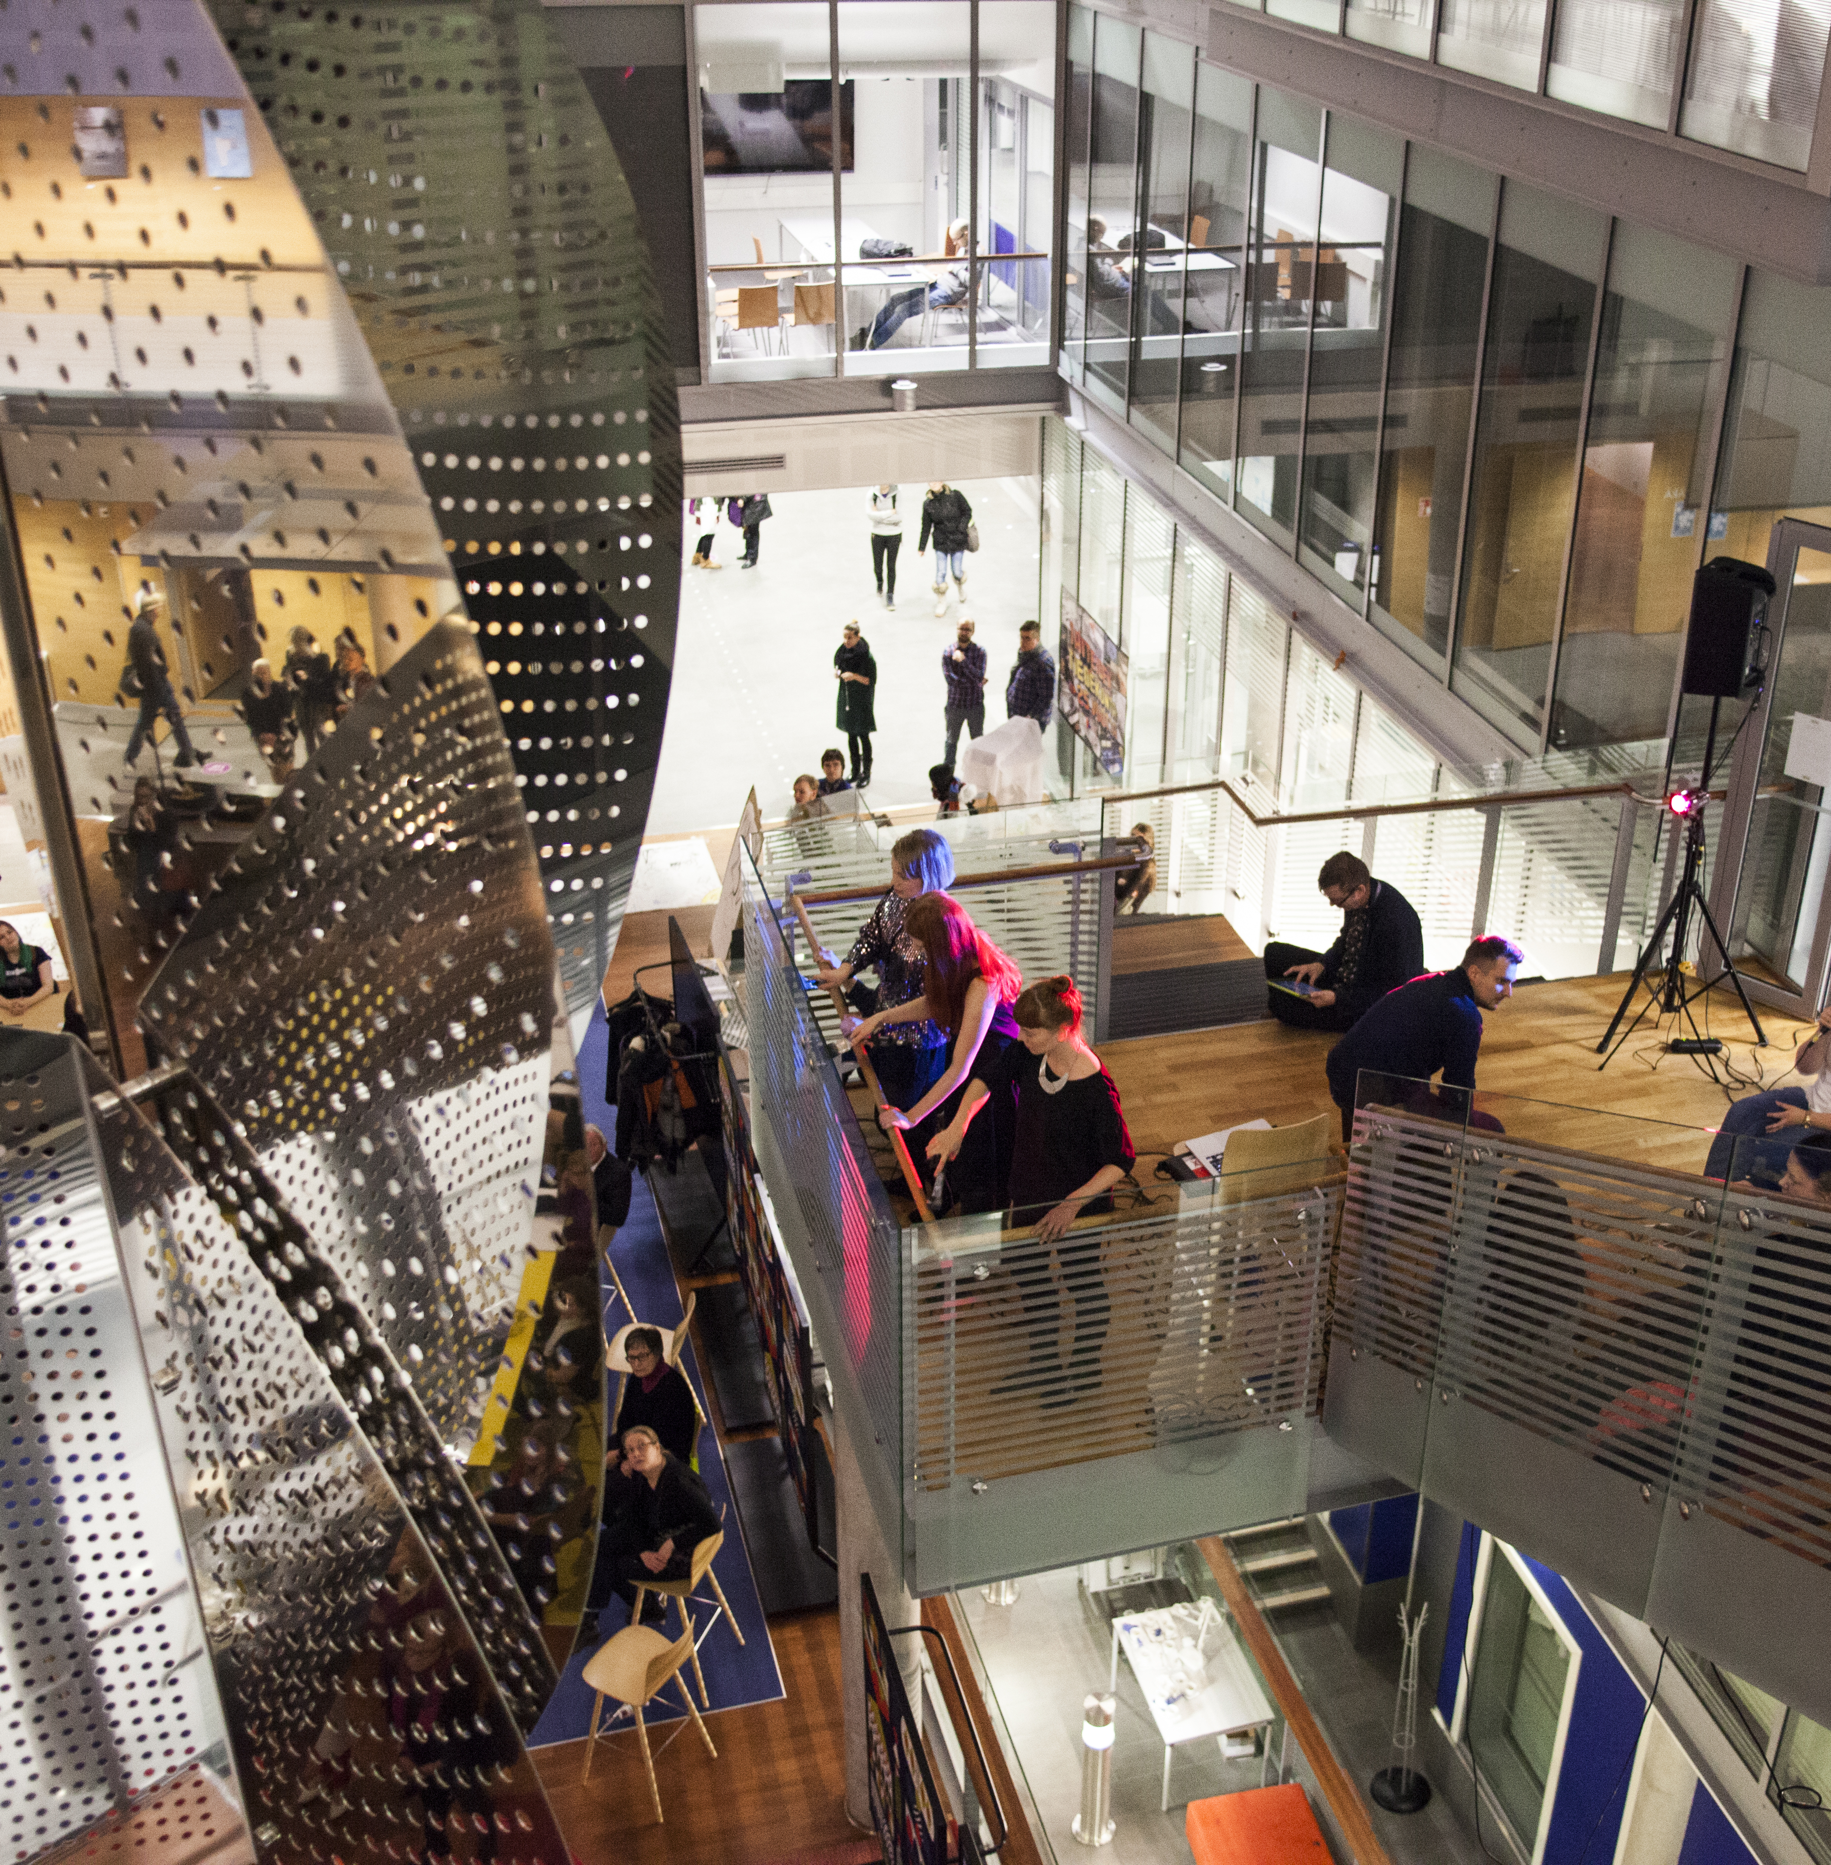
Miksi meidän tiedekuntaan?
Taiteiden tiedekuntaan:
Meillä taide ja tiede kohtaavat. Käytössämme ovat erityisen hyvät opetustilat. Opetuksessa on vahvasti mukana työelämälähtöisyys.
Yhteiskuntatieteiden tiedekuntaan:
Työelämän kanssa yhdessä toteutetut oppimisympäristöt: sosiaalityön käytännön jaksot, matkailututkimuksen kenttäkurssit ja harjoittelut, johtamisen yritysten kanssa tehtävät case-harjoitukset, johtamisen psykologian pienryhmäoppiminen todellisiin työelämän tilanteisiin, hallintotieteen kehittämistehtävät, politiikkatieteiden ja sosiologian mentorointiohjelma.

Slide 27










SEURAA MEITÄ SOMESSA:
KIITOS!
@universityoflapland
@ulapland
/ulapland
lapinyliopisto.blogspot.fi
ulapland.fi
University of Lapland

